Slide 1
XIN NHIỆT LIỆT
CHÀO MỪNG THẦY, CÔ GIÁO VÀ CÁC EM ĐẾN VỚI TIẾT HỌC
LỚP 10A1
GV: Tạ Thị Thuyết
TH, THCS- THPT Đoàn Thị Điểm

Slide 2
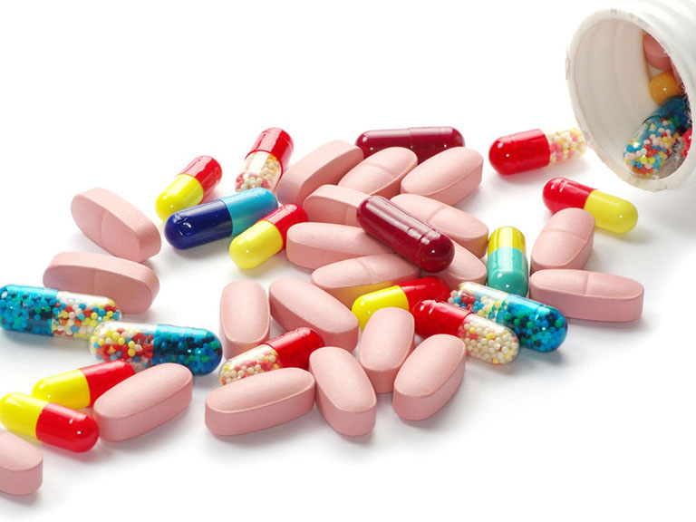
CÁC YẾU TỐ ẢNH HƯỞNG ĐẾN SINH TRƯỞNG CỦA VI SINH VẬT

Slide 3
VÒNG 1: NHÓM CHUYÊN GIA - Nhóm chuyên gia 1: Tìm hiểu về nguồn dinh dưỡng - Nhóm chuyên gia 2: Tìm hiểu về các chất hoá học - Nhóm chuyên gia 3: Tìm hiểu về các yếu tố vật lí - Nhóm chuyên gia 4: Tìm hiểu về các yếu tố sinh học. - Nhóm chuyên gia 5: Tìm hiểu về chất kháng sinh

Slide 4
Vòng 1: Nhóm chuyên gia
- Nhóm trưởng của các nhóm chuyên gia sẽ trình bày lại nội dung cho các thành viên trong tổ (thời gian 2 phút).
Các thành viên của nhóm chuyên gia sẽ thuyết trình cho các nhóm khác.

Slide 5
PHIẾU HỌC TẬP SỐ 3
TÌM HIỂU CÁC YẾU TỐ ẢNH HƯỞNG ĐẾN SINH TRƯỞNG CỦA VI SINH VẬT
Đọc thông tin mục III “Các yếu tố ảnh hưởng đến sinh trưởng của vi sinh vật” hoàn thành bảng sau
Nhóm chuyên gia 1: Tìm hiểu về nguồn dinh dưỡng
Câu 1: Nguyên tố dinh dưỡng ảnh hưởng như thế nào đến sinh trưởng của vi sinh vật?
Câu 2: Người ta chia các nguyên tố dinh dưỡng làm mấy nhóm? Kể tên? Nêu đại diện và vai trò của các nhóm nguyên tố đó đến vi sinh vật?
Nhóm chuyên gia 2: Tìm hiểu về các chất hoá học khác
Câu 1: Kể tên các chất hoá học ảnh hưởng đến sinh trưởng của vi sinh vật? Các chất hoá học này ảnh hưởng như thế nào đến sự sinh trưởng của vi sinh vật?
Câu 2: Dựa vào độ PH người ta chia vsv ra làm mấy nhóm? Kể tên?
Nhóm chuyên gia 3: Tìm hiểu về các yếu tố vật lý
Câu 1: Kể tên các yếu tố vật lý ảnh hưởng đến sự sinh trưởng của vi sinh vật?
Câu 2: Các yếu tố vật lý ảnh hưởng như thế nào đến sự sinh trưởng của vi sinh vật?
Câu 3: Dựa vào độ nhiệt người ta chia vsv ra làm mấy nhóm? Kể tên?
Nhóm chuyên gia 4: Tìm hiểu về các yếu tố sinh học
Câu 1: Kể tên các yếu tố sinh học ảnh hưởng đến sự sinh trưởng của vi sinh vật?
Câu 2: Các yếu tố sinh học ảnh hưởng như thế nào đến sự sinh trưởng của vi sinh vật?
Nhóm chuyên gia 5: Tìm hiểu về chất kháng sinh
Câu 1: Kể tên một số kháng sinh nào trên thị trường mà em biết?
Câu 2: Nêu ý nghĩa của việc dùng thuốc kháng sinh trong điều trị bệnh nhiễm khuẩn.
1 phút quan sát PHT

Slide 6
VÒNG 2: NHÓM MẢNH GHÉP

Slide 7
VÒNG 2: NHÓM MẢNH GHÉP
Bước 1: Các thành viên trong nhóm chuyên gia tự nhận số từ 1-5 thì dừng lại.
Bước 2: Tạo nhóm mảnh ghép
+ Thành viên mang số 1 di chuyển về nhóm 1
+ Thành viên mang số 2 di chuyển về nhóm 2.
+ Thành viên mang số 3 di chuyển về nhóm 3
+ Thành viên mang số 4 di chuyển về nhóm 4
+ Thành viên mang số 5 di chuyển về nhóm 5
* Lưu ý: Mỗi nhóm mảnh ghép phải có đủ cả 5 nhóm chuyên gia
Bước 3: Các thành viên của nhóm mảnh ghép lần lượt giảng cho nhau nghe về vấn đề mình nghiên cứu. Theo 1 vòng từ người ở nhóm chuyên gia 1 đến người chuyên gia 5 (Thời gian cho mỗi người giảng là 2 phút).
* Lưu ý: Các thành viên hoàn thiện phiếu bài tập khi nghe các bạn giảng.

Slide 8
VÒNG 2: NHÓM MẢNH GHÉP

Slide 9
Sơ đồ di chuyển tranh
Nhóm 1
Nhóm 2
Nhóm 3
Nhóm 4
Nhóm 5

Slide 11
Nội dung 1: Tìm hiểu về nguồn dinh dưỡng
Câu 1: Nguyên tố dinh dưỡng ảnh hưởng như thế nào đến sinh trưởng của vi sinh vật?
Câu 2: Người ta chia các nguyên tố dinh dưỡng làm mấy nhóm? Kể tên? Nêu đại diện và vai trò của các nhóm nguyên tố đó đến vi sinh vật?

Slide 13
Nội dung 2: Tìm hiểu về các chất hoá học khác
Câu 1: Kể tên các chất hoá học ảnh hưởng đến sinh trưởng của vi sinh vật? Các chất hoá học này ảnh hưởng như thế nào đến sự sinh trưởng của vi sinh vật?
Câu 2: Dựa vào độ PH người ta chia vsv ra làm mấy nhóm? Kể tên?

Slide 15
Nội dung 3: Tìm hiểu về các yếu tố vật lý
Câu 1: Kể tên các yếu tố vật lý ảnh hưởng đến sự sinh trưởng của vi sinh vật?
Câu 2: Các yếu tố vật lý ảnh hưởng như thế nào đến sự sinh trưởng của vi sinh vật?
Câu 3: Dựa vào độ nhiệt người ta chia vsv ra làm mấy nhóm? Kể tên?

Slide 17
Nội dung 4: Tìm hiểu về các yếu tố sinh học
Câu 1: Kể tên các yếu tố sinh học ảnh hưởng đến sự sinh trưởng của vi sinh vật?
Câu 2: Các yếu tố sinh học ảnh hưởng như thế nào đến sự sinh trưởng của vi sinh vật?

Slide 19
Nội dung 5: Tìm hiểu về chất kháng sinh
Câu 1: Kể tên một số kháng sinh nào trên thị trường mà em biết?
Câu 2: Nêu ý nghĩa của việc dùng thuốc kháng sinh trong điều trị bệnh nhiễm khuẩn.

Slide 21
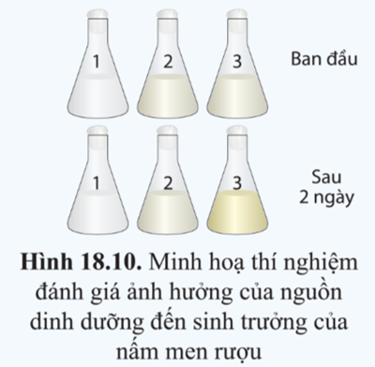
Hỏi nhanh đáp tài
Thí nghiệm: đánh giá ảnh hưởng của nguồn dinh dưỡng (đường sucrose) đến sinh trưởng của nấm men rượu S.cerevisiae được bố trí trong 3 bình tam giác đều chứa 10 mL dung dịch 1 % (NH₄)₂SO₄, và bổ sung thêm: 0,5 g sucrose (binh 1); 10⁶ tế bào nấm men (bình 2); 0,5 g sucrose và 10⁶ tế bào nấm men (bình 3) . Sau hai ngày để ở nhiệt độ phòng thu được kết quả như hình 18.10. Dựa vào cách bố trí thí nghiệm và kết quả thí nghiệm (hình 18.10) cho biết.
Bình 1 không bị đục do không có vi sinh vật tiêu thụ lượng sucrose.
Bình 2 không bị đục nhiều do không có dinh dưỡng cung cấp cho sự phát triển của S.cerevisiae nên số lượng tế bào ngày càng giảm.
Bình 3 có hiện tượng đục lên do có nguồn dinh dưỡng là sucrose cung cấp cho sự phát triển của quần thể S.cerevisiae, do đó số lượng tế bào S.cerevisiae ngày càng tăng làm cho dung dịch trong bình đục hơn sau 2 ngày.
Tại sao bình 3 có hiện tượng đục lên sau hai ngày còn bình 1 và 2 không có hiện tượng này ?

Slide 22
Hỏi nhanh đáp tài
Thí nghiệm: đánh giá ảnh hưởng của nguồn dinh dưỡng (đường sucrose) đến sinh trưởng của nấm men rượu S.cerevisiae được bố trí trong 3 bình tam giác đều chứa 10 mL dung dịch 1 % (NH4)2SO4, và bổ sung thêm: 0,5 g sucrose (binh 1); 10 tế bào nấm men (bình 2); 0,5 g sucrose và 106 tế bào nấm men (bình 3) . Sau hai ngày để ở nhiệt độ phòng thu được kết quả như hình 18.10. Dựa vào cách bố trí thí nghiệm và kết quả thí nghiệm (hình 18.10) cho biết.
Câu 2: Điều gì sẽ xảy ra với nấm men S. cerevisiae nếu thiếu nguồn dinh dưỡng carbon (chi bổ sung 0,1 g sucrose 0,05 vào binh (3) trước khi làm thí nghiệm?
Nếu S.cerevisiae thiếu nguồn cacbon, chúng sẽ không có dinh dưỡng cung cấp cho sự phát triển, dẫn đến số lượng tế bào nấm men bị chết ngày càng tăng.

Slide 23
Hỏi nhanh đáp tài
Thí nghiệm: đánh giá ảnh hưởng của nguồn dinh dưỡng (đường sucrose) đến sinh trưởng của nấm men rượu S.cerevisiae được bố trí trong 3 bình tam giác đều chứa 10 mL dung dịch 1 % (NH4)2SO4, và bổ sung thêm: 0,5 g sucrose (binh 1); 10 tế bào nấm men (bình 2); 0,5 g sucrose và 106 tế bào nấm men (bình 3) . Sau hai ngày để ở nhiệt độ phòng thu được kết quả như hình 18.10. Dựa vào cách bố trí thí nghiệm và kết quả thí nghiệm (hình 18.10) cho biết.
Câu 3: Nếu bổ sung thêm một lượng lớn NaOH (ví dụ: khoảng 0,4g) vào bình 3 trước khi làm thí nghiệm (hình 18.10) thì kết quả thí nghiệm có thay đổi không. Vì sao?
Nếu bổ sung thêm một lượng lớn NaOH vào bình 3 trước khi làm thí nghiệm thì kết quả sẽ thay đổi. Vì lúc này môi trường sẽ chuyển sang môi trường kiềm, nên sẽ làm ức chế sự sinh trưởng của quần thể S.cerevisiae, dung dịch trong bình 3 sẽ không có hiện tượng đục.

Slide 24
Hỏi nhanh đáp tài
Thí nghiệm: đánh giá ảnh hưởng của nguồn dinh dưỡng (đường sucrose) đến sinh trưởng của nấm men rượu S.cerevisiae được bố trí trong 3 bình tam giác đều chứa 10 mL dung dịch 1 % (NH4)2SO4, và bổ sung thêm: 0,5 g sucrose (binh 1); 10 tế bào nấm men (bình 2); 0,5 g sucrose và 106 tế bào nấm men (bình 3) . Sau hai ngày để ở nhiệt độ phòng thu được kết quả như hình 18.10. Dựa vào cách bố trí thí nghiệm và kết quả thí nghiệm (hình 18.10) cho biết.
Câu 4: Nếu bình 3 trong thí nghiệm ở hình 18.10 được để ở 70°C (thay cho nhiệt độ phòng) thì kết quả thí nghiệm sau hai ngày thay đổi như thế nào? Giải thích.
Nếu bình 3 được để ở 70°C thì kết quả thí nghiệm sẽ thay đổi: không có hiện tượng bị đục vì S.cerevisiae không phát triển được ở nhiệt độ cao, số lượng tế bào trong quần thể giảm đi.

Slide 25
GIẢI CỨU
THẾ GIỚI

Slide 26
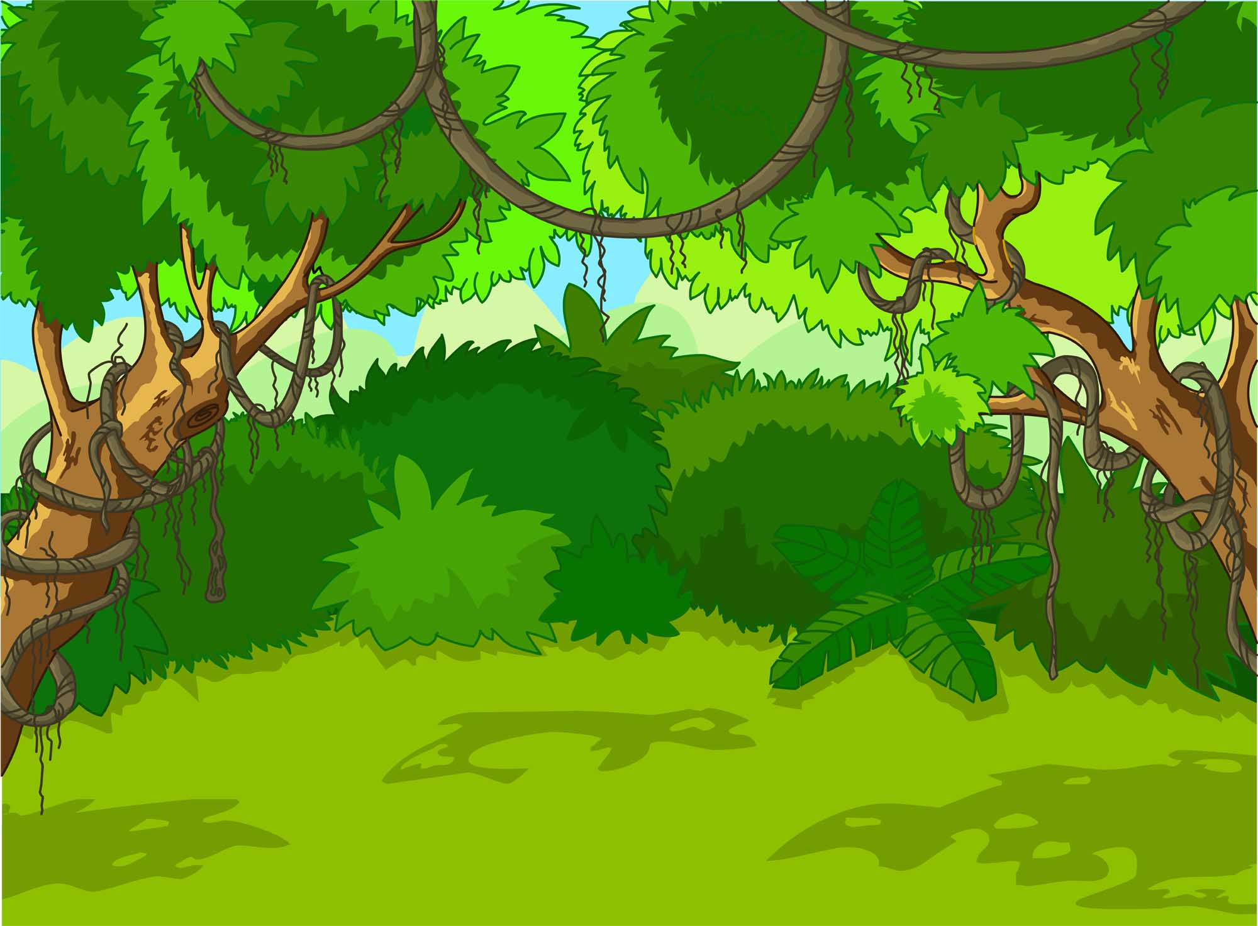
Trả lời đúng các câu hỏi
để giúp các loài sinh vật có lợi sinh trưởng

Slide 27
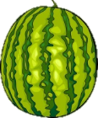
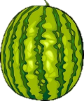
1
2
3
5
4

Slide 28
Trong bệnh viện, người ta thường dùng các dung dịch nào để rửa vết thương ngoài da hay tiệt trùng các dụng cụ y tế. Giải thích.
Trong bệnh viện người ta thường dùng cồn y tế (cồn 70°) để rửa vết thương ngoài da hay tiệt trùng các dụng cụ y tế vì cồn gây ức chế sinh trưởng của vi sinh vật.

Slide 29
Câu 2. Người ta thường bảo quản thịt, cá, trứng trong dung dịch muối đậm đặc hoặc ướp với muối hạt? Vì sao cách này giúp gia tăng thời gian bảo quản thực phẩm?
Khi ướp thịt, cá, trứng trong dung dịch muối đậm đặc hoặc ướp với muối hạt, nước trong tế bào vi sinh vật có trong thực phẩm sẽ được vận chuyển thụ động từ trong tế bào vi sinh vật ra ngoài môi trường, gây ức chế sinh trưởng vi sinh vật nên thực phẩm bảo quản được lâu hơn

Slide 30
Câu 3. Dung dịch cồn - iodine có khả năng ức chế sinh trưởng và tiêu diệt hầu hết các loại vi sinh vật. Cồn và iodine có được coi là chất kháng sinh không? Giải thích?
Dung dịch cồn - iodine tuy có khả năng ức chế sinh trưởng và tiêu diệt hầu hết các loại vi sinh vật nhưng chúng không được coi là kháng sinh vì cồn và iodine nếu đi vào cơ thể sẽ tiêu diệt cả những vi sinh vật có lợi và có thể gây độc cho cơ thể.

Slide 31
Câu 4 :Vì sao khi sử dụng thuốc kháng sinh phải tuân theo chỉ định của bác sĩ?
Mỗi loại kháng sinh có một liều lượng cụ thể phù hợp với cơ địa từng người, do đó khi sử dụng thuốc kháng sinh phải tuân theo chỉ định của bác sĩ để thuốc có tác dụng hiệu quả nhất và giảm nguy cơ bị nhờn thuốc, kháng kháng sinh cung cấp thêm dinh dưỡng cho quần thể để số lượng tế bào sinh ra tăng lên.

Slide 32
Câu 5: K ể tên các nguyên tố đại lượng mà vi sinh vật sử dụng trong nguồn thức ăn của chúng. Nếu vai trò chính yếu của các nguyên tố này đối với vi sinh vật.
- Nguyên tố đại lượng: C, H, O, P, K (CHON SU PHAM) là nguồn dinh dưỡng chủ yếu giúp sinh vật tổng hợp các chất tham gia cấu tạo và hoạt động sống tế bào.
- Là thành phần quan trọng của nhiều E, VTM…

Slide 33
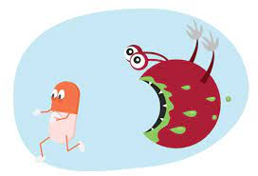
Hiện tượng nhờn thuốc kháng sinh

Slide 34
HƯỚNG DẪN VỀ NHÀ
Học phần ghi nhớ
Làm bài tập trong sách bài tập
Chuẩn bị bài mới: Bài 19: Quá trình tổng hợp, phân giải ở vi sinh vật.

Slide 35
CHÚC QUÍ THẦY (CÔ) GIÁO MẠNH KHỎE!

